Slide 1
TiKV架构与功能模块
田成锦 吴加禹

Slide 2
TiDB架构
PD
PD
TSO/Data location
Data location
PD
PD Cluster
Meta data
Spark Driver
TiDB
TiKV
TiKV
Job
Application
TiDB
DistSQL API
DistSQL API
TiDB
TiKV
TiKV
Worker
Syncer
Worker
TiDB
TiKV
TiKV
...
Worker
TiDB
...
...
Spark Cluster
TiDB Cluster
TiKV Cluster (Storage)
TiSpark

Slide 3
TiDB架构
TiKV
支持跨节点事务的分布式Key-Value存储引擎
使用Raft协议保障数据的一致性和容错
使用MVCC支持并发控制
利用Google Perculator模型提供事务支持
TiKV
TiKV
TiKV
TiKV
TiKV
TiKV
...
TiKV Cluster (Storage)

Slide 4
TiDB架构
Place Driver
存储数据的位置信息
负责TiKV集群的数据调度和负载均衡
为数据访问分配全局唯一且递增的时间戳以支持MVCC和事务操作
PD
PD
PD
PD Cluster
Notes:
用时间戳来标记操作的先后顺序

Slide 5
TiDB架构
TiDB
与客户应用交互，接收SQL请求，将SQL请求解析为KV操作
通过PD找到请求数据所在的TiKV地址，并与TiKV交互获取数据
本身是无状态的，不存储数据，只负责计算，可以无限水平扩展
TiDB
Application
TiDB
TiDB
Syncer
TiDB
TiDB
...
TiDB Cluster

Slide 6
TiDB架构
TiSpark
将 Spark SQL 直接运行在TiKV上的OLAP 解决方案
Spark Driver
Job
Worker
Worker
...
Worker
Spark Cluster
TiSpark

Slide 7
TiDB架构
PD
PD
TSO/Data location
Data location
PD
PD Cluster
Meta data
Spark Driver
TiDB
TiKV
TiKV
Job
Application
TiDB
DistSQL API
DistSQL API
TiDB
TiKV
TiKV
Worker
Syncer
Worker
TiDB
TiKV
TiKV
Worker
TiDB
...
...
...
Spark Cluster
TiDB Cluster
TiKV Cluster (Storage)
TiSpark
我们主要关注TiKV和Place Driver

Slide 8
TiKV - 主要模块
存储数据位置，控制数据迁移，生成时间戳
PD
PD
PD
Server
利用gRPC库与外界通信
PD Cluster
Meta data
KV API
处理KV请求
TiKV
TiKV
Percolator
处理分布式事务
TiKV
TiKV
MVCC
多版本并发控制
Raft
保障多节点间一致性
TiKV
TiKV
...
RocksDB
存储数据
TiKV Cluster (Storage)

Slide 9
TiKV – 一致性与容错
使用Raft协议保障多节点一致性
raft group由一个Leader和多个Follower组成，Leader通过选举产生
1. Vote for me
2. OK
Follower
Candidate
Leader election
1. Vote for me
Follower

Slide 10
TiKV – 一致性与容错
使用Raft协议保障多节点一致性
raft group由一个Leader和多个Follower组成，Leader通过选举产生
Leader接受读写请求，并将请求记录在log中发送给其他节点，只有当超过一半节点接收到时才执行
1. Client request
2. Log entries
3. OK
Follower
4. OK
Leader
3. OK
Log replication
2. Log entries
Follower

Slide 11
TiKV – 一致性与容错
使用Raft协议保障多节点一致性
raft group由一个Leader和多个Follower组成，Leader通过选举产生
Leader接受读写请求，并将请求记录在log中发送给其他节点，只有当超过一半节点接收到时才执行
可以容忍(2n+1)个节点发生n个故障
1. Client request
2. Log entries
3. OK
Follower
4. OK
Leader
3. OK
Log replication
2. Log entries
Follower

Slide 12
TiKV – 数据分布
数据分割成多个region，每个region包含一个连续范围内的数据
Region的位置信息保存在PD上
每个Region存储多个副本到不同节点上，每个节点可存储多个Region
同一Region的所有副本组成一个Raft-group
每个TiKV节点上有一个RocksDB实例存储数据
raft
raft
Region1:[a-e)
Region1:[a-e)
Region1:[a-e)
Region2:[e-f)
Region2:[e-f)
Region2:[e-f)
Region3:[f-g)
Region3:[f-g)
Region3:[f-g)
TiKV Node1
TiKV Node2
TiKV Node3
TiKV Node4
Notes:
划分region是为了作负载均衡，以及提高并发性

Slide 13
TiKV – 数据调度
TiKV节点周期地通过心跳信息向PD发送负载信息，PD根据负载信息进行数据调度
PD
PD
PD
PD Cluster
Meta data
TiKV
TiKV
TiKV
TiKV
TiKV
TiKV
...
TiKV Cluster (Storage)

Slide 14
TiKV – 数据调度
Region分裂
TiKV集群建立时只有一个region
raft
raft
Region1:[a-g)
Region1:[a-g)
Region1:[a-g)
Leader
Follower
Follower

Slide 15
TiKV – 数据调度
Region分裂
TiKV集群建立时只有一个region
当region过大时，切分为两个region
切分操作通过raft执行
split
Region1.1:[a-e)
Region1:[a-g)
Region1:[a-g)
split
Region1.2:[e-f)
Leader
Follower
Follower

Slide 16
TiKV – 数据调度
Region分裂
TiKV初始只有一个region
当region大小过大时，将其切分为两个region
切分操作记录在raft log上
raft
raft
Region1:[a-e)
Region1:[a-e)
Region1:[a-e)
Region 2:[e-f)
Region 2:[e-f)
Region 2:[e-f)
Leader
Follower
Follower

Slide 17
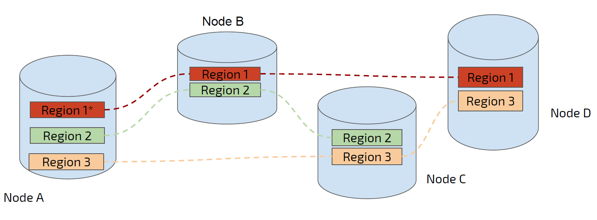
TiKV – 数据调度
数据迁移
当某个节点负载过大，或向集群添加新节点时发生数据迁移
Notes:
或成为访问热点

Slide 18
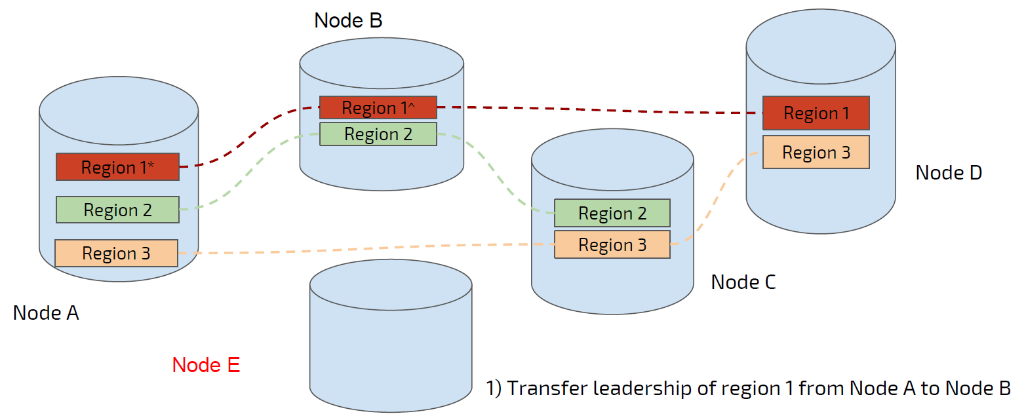
TiKV – 数据调度
数据迁移
当某个节点负载过大，或向集群添加新节点时发生数据迁移

Slide 19
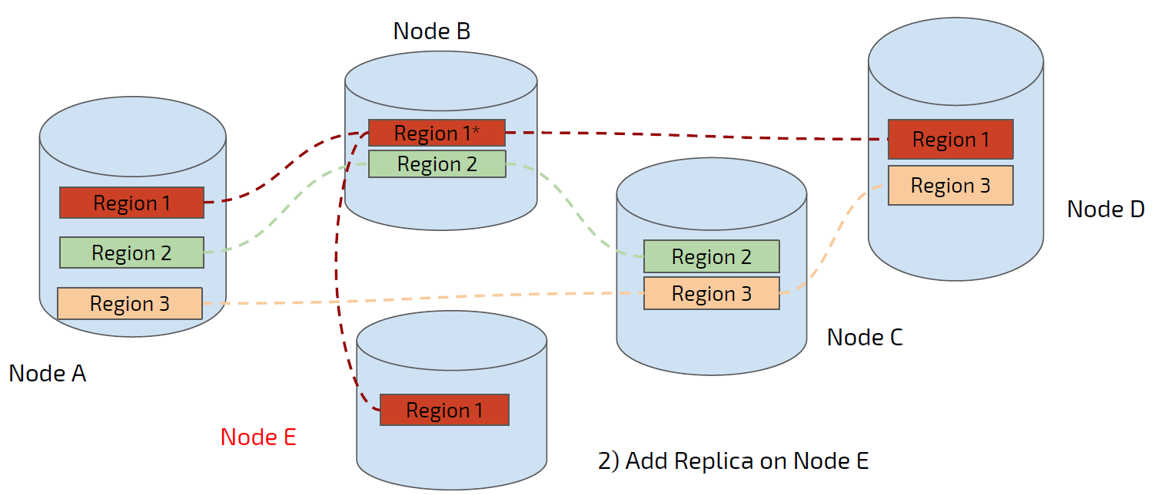
TiKV – 数据调度
数据迁移
当某个节点负载过大，或向集群添加新节点时发生数据迁移

Slide 20
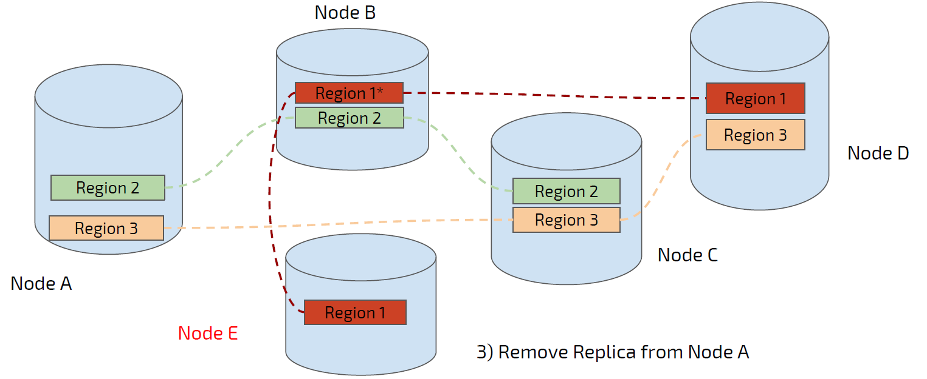
TiKV – 数据调度
数据迁移
当某个节点负载过大，或向集群添加新节点时发生数据迁移

Slide 21
TiKV – 并发控制
TiKV为每个数据保存多个版本以提供并发控制(MVCC)
写入数据
PD为每次修改操作提供一个全局唯一的时间戳(time stamp)
所有修改操作不修改原有数据，而是保存一个新的版本
操作 | Key | Value | 类型
Insert a | a_ts1 | abcd | put
Update a | a_ts2 | 1234 | put
Delete a | a_ts3 |  | delete
Notes:
数据并发访问会产生冲突
通过MVCC解决冲突，不需要加锁

Slide 22
TiKV – 并发控制
TiKV为每个数据保存多个版本以提供并发控制(MVCC)
读取数据
每个读取操作会向PD申请一个时间戳
读取时返回不大于该时间戳的最新版本数据
操作 | Key | Value | 类型
Insert a | a_ts1 | abcd | put
Update a | a_ts2 | 1234 | put
Delete a | a_ts3 |  | delete
Get a ts2.5 |  | 1234
Get a ts3 |  | Not exist

Slide 23
TiKV – 分布式事务
分布式事务保证一组跨节点操作的ACID性
一般通过两阶段提交（2PC）实现
Prepare phase
Commit phase

Slide 24
TiKV – 分布式事务
传统的2PC实现
一个协调者和多个参与者
1. Prepare to commit
Participant
2. Yes or No
Coordinator
2. Yes or No
…
Prepare phase
Participant
1. Prepare to commit

Slide 25
TiKV – 分布式事务
传统的2PC实现
一个协调者和多个参与者
1. Commit or rollback
Participant
2. Ack
Coordinator
2. Ack
…
Commit phase
Participant
1. Commit or rollback

Slide 26
TiKV – 分布式事务
传统的2PC实现
一个协调者和多个参与者
性能差
协调者容易成为性能瓶颈
1. Commit or rollback
Participant
2. Ack
Coordinator
2. Ack
…
Commit phase
Participant
1. Commit or rollback

Slide 27
TiKV – 分布式事务
TiKV使用Percolater模型(Google)实现分布式事务
利用RocksDB的column family特性，为每个Key存储data、lock、Write三个域
Data域存储实际数据，Lock在事务执行过程中给数据加锁，write域保存成功提交的事务时间戳
Key | Data
Key | Data | Lock | Write

Slide 28
TiKV – 分布式事务 – 写入
假设A和B的账户数据存在两个不同节点，现在A转账5元钱给B
A-5, B+5
Key | Data | Lock | Write
A_1 | ￥15
Key | Data | Lock | Write
B_1 | ￥3

Slide 29
TiKV – 分布式事务 – 写入
首先向PD申请一个事务开始时间戳，设为3
更新A的版本3数据为10，并在该版本上加primary锁
Key | Data | Lock | Write
A_1 | ￥15
A_3 | ￥10 | primary
Key | Data | Lock | Write
B_1 | ￥3

Slide 30
TiKV – 分布式事务 – 写入
首先向PD申请一个事务开始时间戳，设为3
更新A的版本3数据为10，并在该版本上加primary锁
更新B的版本3数据为8，并加secondary锁且指明primary锁位置
Key | Data | Lock | Write
A_1 | ￥15
A_3 | ￥10 | primary
Key | Data | Lock | Write
B_1 | ￥3
B_3 | ￥8 | Sec @ A

Slide 31
TiKV – 分布式事务 – 写入
首先向PD申请一个事务开始时间戳，设为3
更新A的版本3数据为10，并在该版本上加primary锁
更新B的版本3数据为8，并加secondary锁且指明primary锁位置
任一锁发生冲突（存在其他任何版本的锁）则执行失败，回滚事务
Key | Data | Lock | Write
A_1 | ￥15
A_3 | ￥10 | primary
Key | Data | Lock | Write
B_1 | ￥3
B_3 | ￥8 | Sec @ A

Slide 32
TiKV – 分布式事务 – 写入
首先向PD申请一个事务开始时间戳，设为3
更新A的版本3数据为10，并在该版本上加primary锁
更新B的版本3数据为8，并加secondary锁且指明primary锁位置
加锁成功，数据写入后，向PD申请事务提交时间戳，设为4
Key | Data | Lock | Write
A_1 | ￥15
A_3 | ￥10 | primary
Key | Data | Lock | Write
B_1 | ￥3
B_3 | ￥8 | Sec @ A

Slide 33
TiKV – 分布式事务 – 写入
消除A的primary锁，在版本4的Write列写上最新数据的版本号
这一步完成后即认为事务执行成功
Key | Data | Lock | Write
A_1 | ￥15
A_3 | ￥10
A_4 |  |  | Version: 3
Key | Data | Lock | Write
B_1 | ￥3
B_3 | ￥8 | Sec @ A

Slide 34
TiKV – 分布式事务 – 写入
消除A的primary锁，在版本4的Write列写上最新数据的版本号
这一步完成后即认为事务执行成功
消除B的secondary锁，在版本4的Write列协商最新数据版本号
如果失败，之后访问该数据时可以自动修复
TiKV – 分布式事务 – 写入
Key | Data | Lock | Write
A_1 | ￥15
A_3 | ￥10
A_4 |  |  | Version: 3
Key | Data | Lock | Write
B_1 | ￥3
B_3 | ￥8
A_4 |  |  | Version: 3

Slide 35
TiKV – 分布式事务 – 写入
消除A的primary锁，在版本4的Write列写上最新数据的版本号
这一步完成后即认为事务执行成功
消除B的secondary锁，在版本4的Write列协商最新数据版本号
如果失败，之后访问该数据时可以自动修复
TiKV – 分布式事务 – 写入
Key | Data | Lock | Write
A_1 | ￥15
A_3 | ￥10
A_4 |  |  | Version: 3
Version:1
Key | Data | Lock | Write
B_1 | ￥3
B_3 | ￥8
A_4 |  |  | Version: 3

Slide 36
TiKV – 分布式事务 – 读取
首先向PD申请时间戳start_ts
如果读取的数据在范围[0, start_ts]中存在锁，则等待
有一个早于该读取操作的事务正在修改该数据
或一个之前成功/失败事务的锁未被成功清理

Slide 37
TiKV – 分布式事务 – 读取
首先向PD申请时间戳start_ts
如果读取的数据在范围[0, start_ts]中存在锁，则等待
有一个早于该读取操作的事务正在修改该数据
或一个之前成功/失败事务的锁未被成功清理
若不存在锁或锁在(start_ts, +∞)内，则读取write列的小于start_ts的最近提交记录，根据读到的版本号获得实际数据
Key | Data | Lock | Write
A_1 | ￥15
A_2 |  |  | Version: 1
A_3 | ￥10
A_4 |  |  | Version: 3
Read_5

Slide 38
TiKV – 分布式事务 – 清理
若某个锁存在时间过久，则认为相关事务已经结束，需要清理
首先检查该锁指向的primary锁
若primary锁存在且ts与该锁相同，则认为该事务已失败，清理所有锁并回滚数据
若primary锁存在但ts版本不同，放弃本次操作
若primary锁不存在但是data存在，说明事务已提交成功
从primary数据最近的write列获取commit timestamp
清理锁并更新该数据的write列

Slide 39
TiKV – 数据流
1.访问PD获取数据位置
2.根据位置访问leader节点
3.进行事务检查
4.写入raft日志
5.发送raft日志到follower
6.提交修改到RocksDB
7.返回操作结果
1
PD
PD
PD
PD Cluster
2
Server
KV API
3
7
Percolator
MVCC
4
5
Raft
Raft
Raft
6
6
6
RocksDB
RocksDB
RocksDB

Slide 40
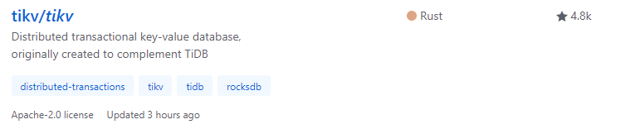
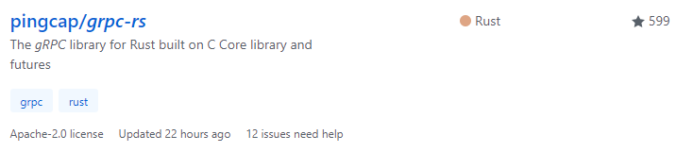
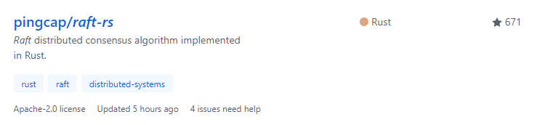
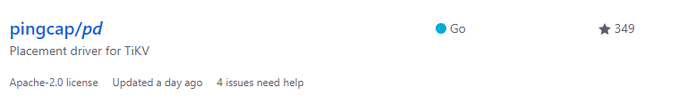
源码 – 相关组件
TiKV
TiKV引擎的实现
grpc-rs
用rust语言封装的gRPC框架
Raft-rs
Rust语言实现的raft协议
Pd
利用etcd实现的place driver

Slide 41
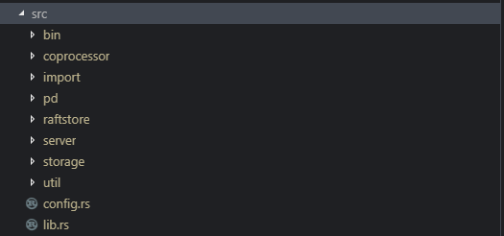
源码 – TiKV
Coprocessor：处理TiDB下推的一些计算请求
Pd：与place driver交互的相关代码
Raftstore：TiKV如何使用Raft
Server：使用gRPC与外界通信的相关代码
Storage（重点）：MVCC，Percolator的实现，以及对存储引擎的操作API
Util：一些基本功能库，如异步调用的线程池等

Slide 42
Thank you

